Slide 1
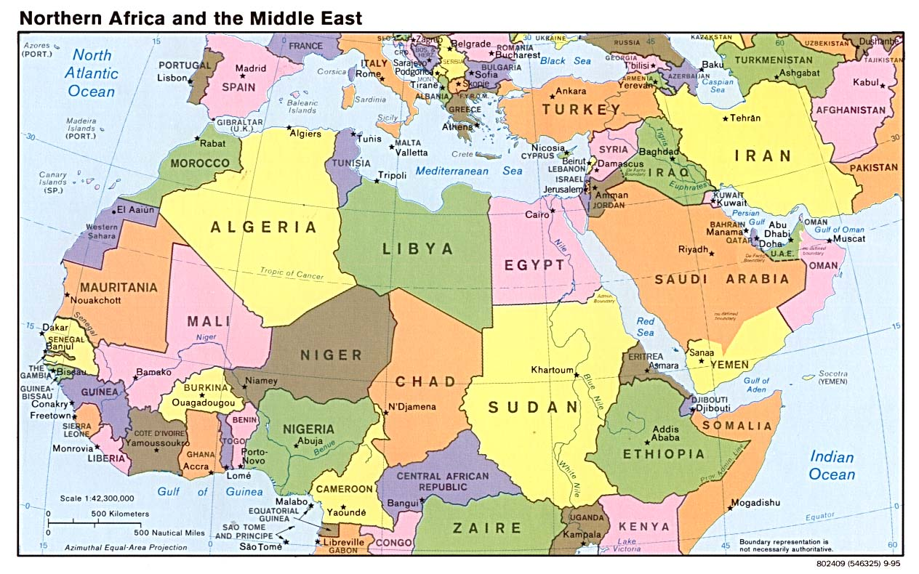
STORIA CONTEMPORANEA DEI PAESI MEDITERRANEI

Slide 2
TEMI DELLE LEZIONI
La “regione mediterranea”: un’analisi generale
Evoluzione storica e politica dei Paesi mediterranei
Il conflitto arabo-israeliano e il (difficile) processo di pace in Medio Oriente
L’islam e il fondamentalismo
La primavera araba e il “nuovo” mediterraneo

Slide 3
Testi per frequentanti
1. MASSIMO CAMPANINI Storia del Medio Oriente Il mulino 2007 : tutto il testo
2. MICHELA MERCURI, STEFANO MARIA TORELLI (a cura di) La primavera araba. Origini ed effetti delle rivolte che stanno cambiando il Medio Oriente Vita e pensiero 2012 , Capitoli: Introduzione e capp: 1, 2, 3, 6
Redazione di un breve paper conclusivo che sostituisce una parte del testo n.1;
Letture di articoli di rivista che sostituiscono una parte del testo n. 2

Slide 4
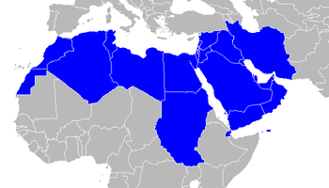
Parte prima.
La Regione Mediterranea: un’analisi generale

Slide 5
Quali sono i Paesi del Mediterraneo?
Quali sono le caratteristiche e le problematiche generali?
Quale è stata l’evoluzione storico-politica dell’area?
Come si presenta oggi l’area mediterranea?

Slide 6
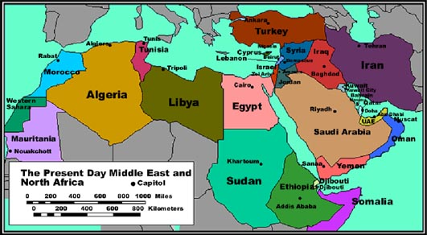
1. I PAESI DEL MEDITERRANEO
1. Classificazione per “aree regionali”

Slide 7
Maghreb: Marocco, Tunisia, Algeria (Grand Maghreb con Libia e in taluni casi con Sahara occidentale e Mauritania)
Mashrek (Medio Oriente):Siria, Libano, Israele, Territori Palestinesi, Giordania, Kuwait
Medio Oriente (allargato): Mashrek + Egitto, Bahrain, Qatar,Emirati Arabi Uniti, Oman,Yemen, Sudan
La Turchia viene considerata al di fuori di questi gruppi

Slide 8
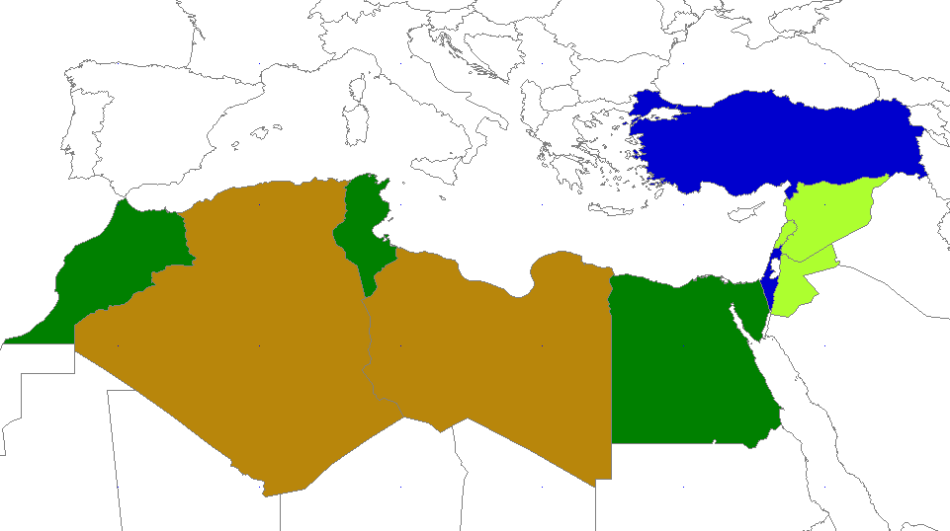
2. Classificazione per “specializzazione economica”
Turchia
Algeria
Tunisia
Siria
Marocco
Libano
Israele
Giordania
Libia
Egitto
Paesi esportatori netti di petrolio
Paesi ad economia diversificata del MO
Paesi ad economia diversificata del Nord Africa
Altri Paesi

Slide 9
Paesi produttori di petrolio
Algeria e Libia con concentrazione settoriale dell’export (90% energetici) diretto soprattutto verso la UE + Iran ed economie del Golfo
Paesi con economie diversificate
Marocco, Tunisia, Egitto con peso agricoltura sopra il 10% e sviluppo manifatturiero. Giordania, Libano e Siria: paesi con un generale maggior peso dei servizi , con ruolo importante del settore primario
Altre economie
Israele (economia avanzata ed aree di specializzazione settoriale high tech) e Turchia

Slide 10
2. CARATTERISTICHE DEI PAESI MEDITERRANEI
Paesi legati da vicende storiche comuni e affinità linguistiche, culturali e religiose ma diversi per struttura economica, disponibilità di risorse, modelli di gestione dell’economia, problemi demografici, situazioni sociali e politiche
Economie collegate con i “paesi avanzati” ma isolate fra loro. Ciò riflette i gravi contrasti politici e religiosi dell’area
Sul piano economico: escludendo Israele (e parzialmente la Turchia), economie caratterizzate da difficoltà tipiche dei paesi in via di sviluppo (bassi livelli di reddito pro capite, alti livelli di inflazione etc.)
Sul piano politico: problemi di “carenza di democrazia”, (alta corruzione delle élite al potere) in taluni casi acutizzati dal problema dell’integralismo islamico
Sul piano sociale: crescente disoccupazione, aumento della percentuale di giovani alfabetizzati (media 85%), aumento dell’accesso a internet (es. Siria 13.000%, Marocco 10.000%, Egitto 4.000% ca. dal 2000 al 2011), aumento dei flussi migratori
Le recenti “rivolte arabe” stanno mettendo in discussione, in quasi tutti i Paesi dell’area, modelli politici, sociali ed economici che sembravano radicati

Slide 11
Indicatori socio-politici (alcuni paesi) | Tasso di disoccupazione giovanile (su totale)* | Indice di corruzione percepita (valore compreso tra 0, molto corrotto e 10, poco corrotto)** | Libertà di stampa/Libertà di accesso a siti internet (dove 100 è il grado minimo di libertà)*** | Tasso di alfabetizzazione****
Algeria | 70,0% | 2,8 | 62 | 73% (50% nel 1987)
Egitto | 60,0% | 2,8 | 59; 54 | 66% (44% nel 1986)
Giordania | 66,0% | 5,0 | 42; 42 | 92%
Libano | 55,0% | 2,5 | 55 | 90%
Libia | 48, 0% | 2,5 | 94 | 89% (60% nel 1984)
Marocco | 35,5% | 3,3 | 64 | 56% (30% nel 1982)
Siria | 57,0% | / | 83 | 84 % (56% nel 1981)
Territori Palestinesi | 35,0% | 2,6 | 84 | 96%
Tunisia | 65,0% | 4,2 | 81;80 | 78% (48% nel 1984)
Germania | Meno del 9% | 8,0 | 10 (media) | 99%
Fonte:1) dati * : United Nations Development Programme, Arab Human Rights Development Report, 2008, 2) dati **: Transparency International, Annual Report 2009; 3) dati*** : Freedom House, Freedom of the Press: MENA, 2011 e Freedom on the Net 2011; 4) dati**** :World Bank, anni vari

Slide 12
INDICATORI ECONOMICI (alcuni paesi)* | Popolazione (Mln) | PIL-PRO CAPITE (sett. 2011)US$ | Tasso di inflazione 2011
Algeria | 34,3 | 8.668 | 5%
Libia | 6,2 | 9.750 | 4,5%
Giordania | 6,1 | 4.183 | 4,6%
Egitto | 81,5 | 4.270 | 9,8%
Libano | 4,2 | 8.214 | 3,7%
Marocco | 31,6 | 3.856 | 2,1%
Siria | 21,2 | 3.474 | 4,4%
Tunisia | 10,2 | 8.687 | 3,8%
*Dati –IMF, World Economic Outlook; CIA, CIA World Factbook

Slide 13
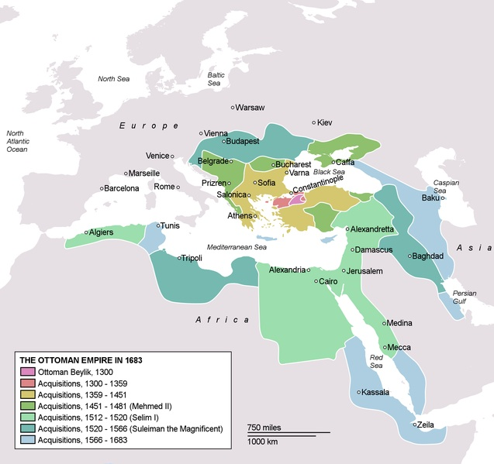
3. L’EVOLUZIONE STORICA
L’impero ottomano

Slide 14
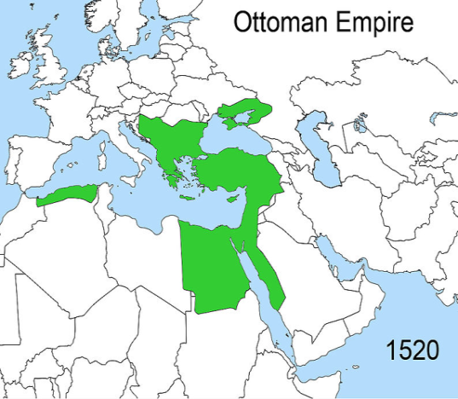
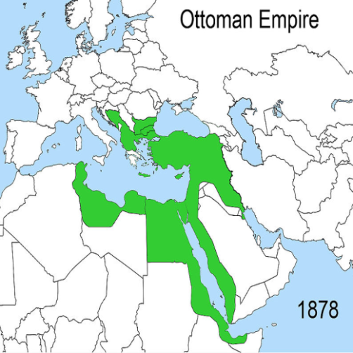
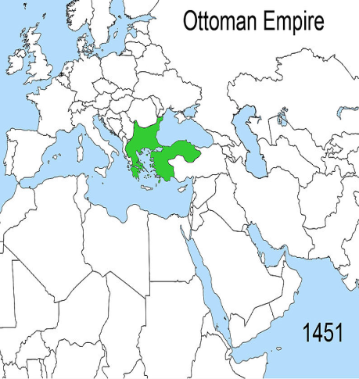
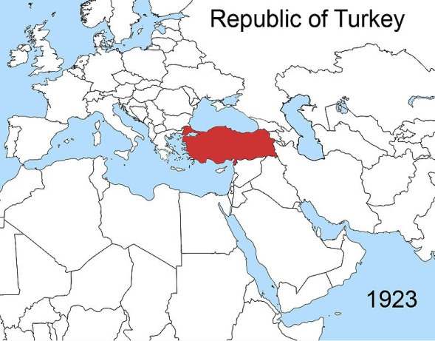
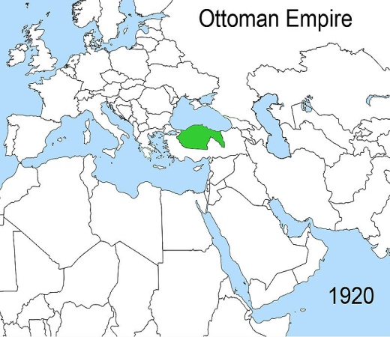
Focus: le “fasi” dell’impero ottomano
Fig. 2
Fig. 3
Fig. 1
Accordi di Sèvres
Fig. 5
Fig. 4

Slide 15
L’impero ottomano
L’impero ottomano è stato uno dei più longevi della storia – con inizio nelle metà del 1300 e con la fine ufficiale nel 1923, con la proclamazione della Repubblica di Turchia
Agli inizi del XIX Sec. l’area comprende: Anatolia, Armenia, mezzaluna fertile, Nord Africa fino all’Algeria, in modo parziale anche la penisola arabica
In questo periodo, però, il controllo ottomano era già labile. In quasi tutte le “regioni”, erano al potere sovrani (provenienti dalle truppe turche) con un controllo oramai debole sulla popolazione e sui territori

Slide 16
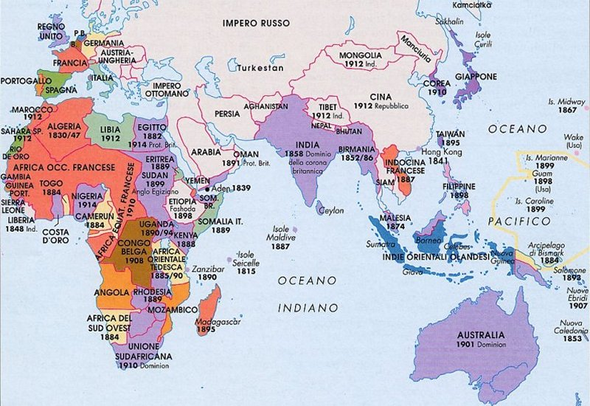
L’epoca coloniale
http://upload.wikimedia.org/wikipedia/commons/8/89/Colonisation2.gif

Slide 17
L’Epoca coloniale
1 fase
2 fase
3 fase
Molti altri Stati furono sottoposti a controllo (protettorato) dopo la prima guerra mondiale con la definitiva caduta dell’impero ottomano
La colonizzazione da parte delle potenze europee iniziò, in qualche modo, già nel 1600 con la creazione delle Compagnie delle Indie (dipendenza solo commerciale ed economica)
Le potenze europee iniziarono e difendere i propri interessi economici con l’uso delle armi. Il primo territorio arabo-islamico ad essere sottoposto al controllo coloniale fu l’Algeria (da parte della Francia) nel 1830, quindi nel 1881 la Tunisia, nel 1882 l’Egitto, nel 1912 il Marocco.
Gli unici a non essere sottoposti a protettorato o a vera e propria colonizzazione furono l’attuale Turchia e l’Arabia Saudita

Slide 18
Il crollo dell’impero ottomano e la “conquista europea”
Quando l’impero ottomano inizia a sfaldarsi la Francia e la Gran Bretagna sostengono le iniziative indipendentiste di tutti gli “attori” dominati dall’impero ottomano, sostenendo le popolazioni arabe contro il dominio ottomano e promettendo l’indipendenza in cambio del sostegno contro gli avversari (in particolare la Germania alleata con i turchi-ottomani)
Al contempo, però, le potenze occidentali intraprendono la colonizzazione dell'Africa del Nord e altri stati del Medio Oriente in nome di una missione civilizzatrice dei popoli latini che mette fine alla "Barbaria“
Da qui nascono, poi, i principali accordi di spartizione dell’area da parte delle potenze europee (rif. Accordo di Sikes-Pikot e dichiarazione Balfour) che culminano nei “mandati” stabiliti dalla Società delle Nazioni nel 1919.
Secondo tali mandati “Alcuni territori, i cui popoli non erano ritenuti in grado di autogovernarsi, sarebbero stati affidati in temporanea amministrazione alle Potenze, quali mandatarie della Società. Si suddividevano i mandati in tre categorie (A, B e C), secondo il «grado di civiltà» conseguito dal popolo del territorio a giudizio delle Potenze e secondo l'ampiezza dei poteri di amministrazione della Potenza mandataria……”

Slide 19
Focus: Il Mediterraneo nella prima guerra mondiale
L’AREA MEDITERRANEA DIVENTA UNO DEGLI SCENARI DELLA GUERRA TRA GLI IMPERI CENTRALI ( PRINCIPALMENTE GERMANIA, AUSTRIA-UNGHERIA, IMPERO OTTOMANO) CONTRO LE POTENZE ALLEATE (PRINCIPALMENTE FRANCIA, GRAN BRETAGNA, IMPERO RUSSO E ITALIA).
Le popolazioni della regione furono coinvolte nelle operazioni belliche, accanto alle potenze colonizzatrici. Ciò causò un peggioramento delle condizioni di vita delle popolazioni locali e il conseguente rafforzamento della coscienza nazionalistica, acuita, ancor di più dall’”azione coloniale"
I governi dell’Intesa aspiravano sempre di più a un Medio Oriente assoggettato a sfere di influenza: la Russia a nord (Asia e Anatolia); la Gran Bretagna nel Golfo Persico e nell’Oceano indiano e la Francia a sud
Queste decisioni vennero tracciate “a tavolino” attraverso accordi di spartizione territoriale tra le grandi potenze senza il coinvolgimento delle popolazioni locali

Slide 20
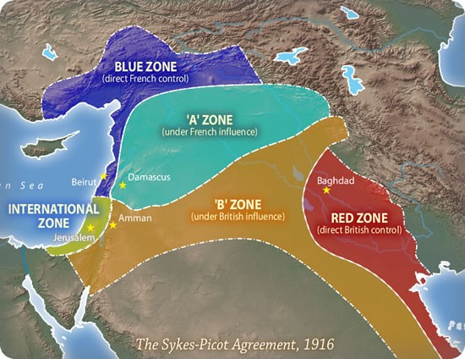
Gli accordi di “spartizione”
Stipulato fra i governi del Regno Unito e della Francia per definire segretamente, dopo la fine della prima guerra mondiale, le rispettive sfere d' influenza e controllo sul Medio Oriente.
Alla Francia fu assegnato il controllo della zona che attualmente fa riferimento a: parte settentrionale dell'Iraq, Siria e Libano. Il resto alla Gran Bretagna
La zona che successivamente venne riconosciuta come Palestina doveva essere destinata ad un' amministrazione internazionale che avrebbe coinvolto l'Impero russo e altre potenze
1) Accordo Sykes-Picot – Maggio 1916

Slide 21
Principi
Francia e Regno Unito sono pronti a riconoscere e proteggere uno Stato arabo indipendente o una confederazione di Stati arabi sotto la sovranità di un capo arabo
Nell’area “A” la Francia e nell’area “B” la Gran Bretagna hanno la preminenza su diritti d’impresa e sui prestiti locali. Nell’area A solo la Francia e nell’area B solo la Gran Bretagna possono fornire consiglieri o funzionari stranieri
Nella zona blu alla Francia e nella zona rossa alla Gran Bretagna è permesso istituire un controllo o un’amministrazione diretta o indiretta a loro discrezione
Nella zona “internazionale” è istituita un’amministrazione internazionale

Slide 22
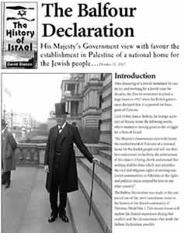
E’ un documento ufficiale del governo britannico inviato dal ministro Lord Balfour a Lord Rothschild - leader dell’ebraismo inglese
La dichiarazione prevedeva l’impegno britannico per “la costituzione in Palestina di un focolare nazionale per il popolo ebraico”
Gli storici sottolineano che i motivi che portarono il governo inglese a prendere questo impegno, derivarono, in buona parte, dall’influenza di sionisti americani presso il governo statunitense per farlo entrare in guerra a fianco della Gran Bretagna
In molti ritengono questa dichiarazione la causa scatenante dell’attuale conflitto arabo-israeliano
2) La Dichiarazione di Balfour- Novembre 1917

Slide 23
La decolonizzazione
Tempi. Indipendenza: 1919- Iraq, 1943 -Libano; 1946- Libia; 1922- Egitto; 1956- Marocco e Tunisia; 1962-Algeria, etc.
Cause. Debolezza dell'Europa e crisi delle “vecchie” potenze colonialiste; nascita di un “nuovo” mondo bipolare; posizione di principio anticolonialista degli USA; sostegno dell'ONU all'autodeterminazione dei popoli
Modalità. In alcuni casi le potenze colonizzatrici hanno abbandonato spontaneamente i possedimenti coloniali. In altri casi l'indipendenza è stata conquistata a prezzo di lotte lunghe e sanguinose (es: Algeria). Dove il processo di decolonizzazione si realizzò in modo cruento, i principali attori furono i movimenti di liberazione nazionale che spesso ricorsero alla guerriglia e al terrorismo
Conseguenze. Diverse in tutti i Paesi della Regione. In linea generale: difficile democratizzazione, conflitti regionali, lento sviluppo economico

Slide 24
L’epoca post coloniale e la guerra fredda
Dopo la decolonizzazione possono essere rinvenute due tendenze “comuni” nell’area:
Fase di strutturazione dei diversi Stati-Nazione –processi di State Building (con tempi e modalità diverse per ogni Paese dell’area) – [Nb: questo tema verrà affrontato nel dettaglio nell’analisi dei singoli paesi]
Perdita di peso delle ex potenze coloniali a favore del blocco USA-URSS. Le logiche conflittuali del Mediterraneo e Medio Oriente vengono “inglobate” nel più ampio conflitto ideologico USA-URSS e gli Stati dell’area si “schierano” a fianco dell’una o dell’altra super potenza

Slide 25
1) I difficili processi di State building
Dopo la decolonizzazione ogni paese dell’area si trova “a fare i conti” con il difficile processo di creazione di un vero e proprio Stato (processo di State building)
Si tratta di un percorso diverso da paese a paese es:
Egitto e Libia: colpi di Stato post-monarchie
Marocco e Giordania: monarchie a legittimazione religiosa
Iran: Governo dello shah e poi Repubblica islamica
Seppur nelle differenze tra paesi, l’epoca coloniale lascia in eredità problemi economici (dipendenza economica), sociali (convivenza tra popoli diversi per religione e identità), e politici (assenza di istituzioni locali, vuoto di potere, facilità all’instaurazione di regimi dittatoriali etc.) che ancora oggi caratterizzano l’area mediterranea

Slide 26
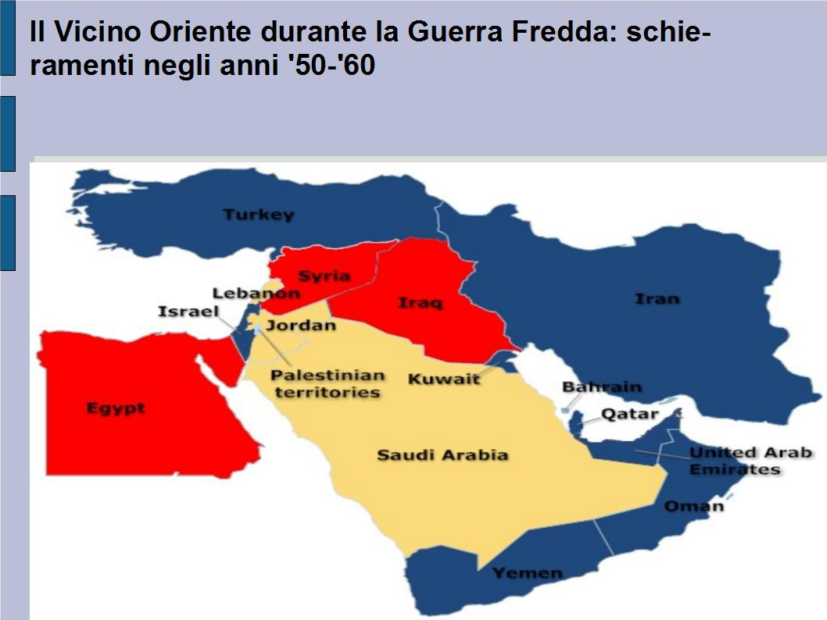
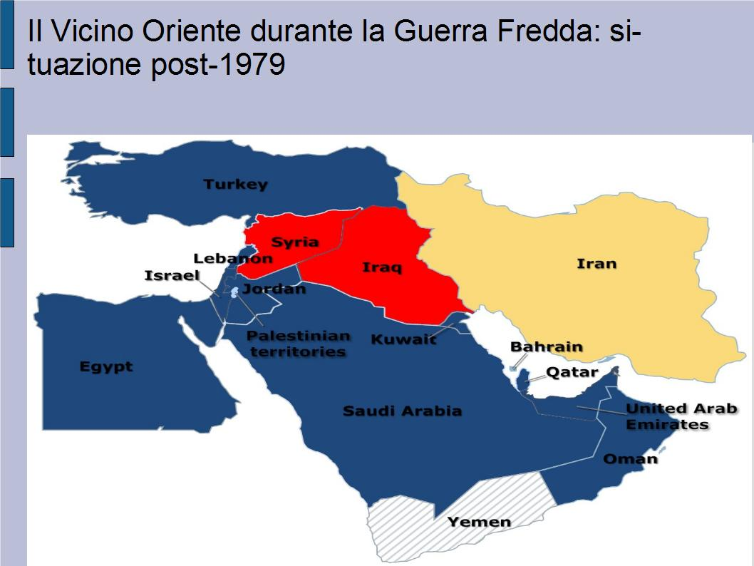
2) Le dinamiche della guerra fredda
Fonte: www.eurasia-rivista.org
Fonte: www.eurasia-rivista.org

Slide 27
Ricapitolando…
Fase I: Fine dell’impero ottomano e processi di colonizzazione (prima metà dell’800- primi 900)
Fase II : dominazione coloniale europea – fino alla metà del 900 (decolonizzazione con tempi e modalità diverse )
Fase III. Inizio dei processi di formazione degli stati-nazione e collocazione nel sistema di “alleanze bipolari”
OGGI?

Slide 28

4. Il contesto attuale e la primavera araba
Negli ultimi due anni l’area è stata investita da una serie di rivolte denominate “primavera araba”
Le rivolte hanno investito la maggior parte dei paesi dell’area con intensità ed effetti diversi, causando, in alcuni casi veri e propri cambi di regime (Egitto, Libia, Tunisia)
In molti paesi si sono svolte elezioni che hanno portato al potere nuove leadership, spesso rappresentate dai partiti dell’islam politico (Egitto, Tunisia)
Nella maggior parte dei paesi dell’area (specie in quelli maggiormente investiti dalle rivolte) sono in corso profondi cambiamenti politico-sociali ed economici di cui non si conoscono con certezza gli esiti

Slide 29
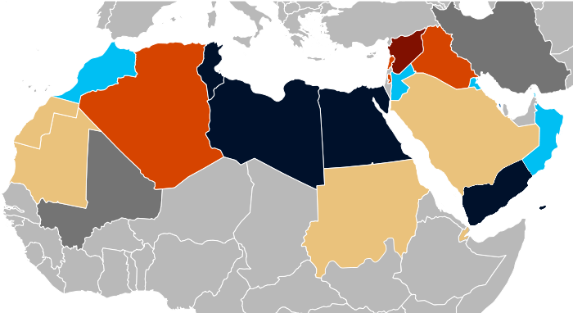
Lo scenario attuale
Lo scenario attuale
Siria
Iran
Marocco
Tunisia
Libano
Iraq
Algeria
Libia
Egitto
Giordania
Kuwait
Sahara occidentale
Baharain
Qatar
EAU
Arabia Saudita
Mauritania
Oman
Sudan
Yemen

